Slide 1
CAMPAGNE FACEBOOK THERMALISME 2022 🌊 NOEL 2022
Période : 18 novembre – 11 décembre 2022

Slide 2
ConTEXTE
👩‍⚕ 🌊
👉 Campagne dédiée aux soins de bien-être thermal et de prévention santé à consommer à la journée ou en demi-journée à offrir pour Noel et à consommer au printemps 2023
👉 Thématiques : A la montagne – Patrimoine & nature – Villes & bord de lacs
👉 Renvoi vers des offres de chaque station thermale et des offres correspondant aux thématiques

Slide 3
Dispositif retenu
🎯
Campagnes
3 publicités au format carrousel renvoyant sur des offres thématisées des stations thermales
Objectifs
Trafic sur les sites des stations thermales

Slide 4
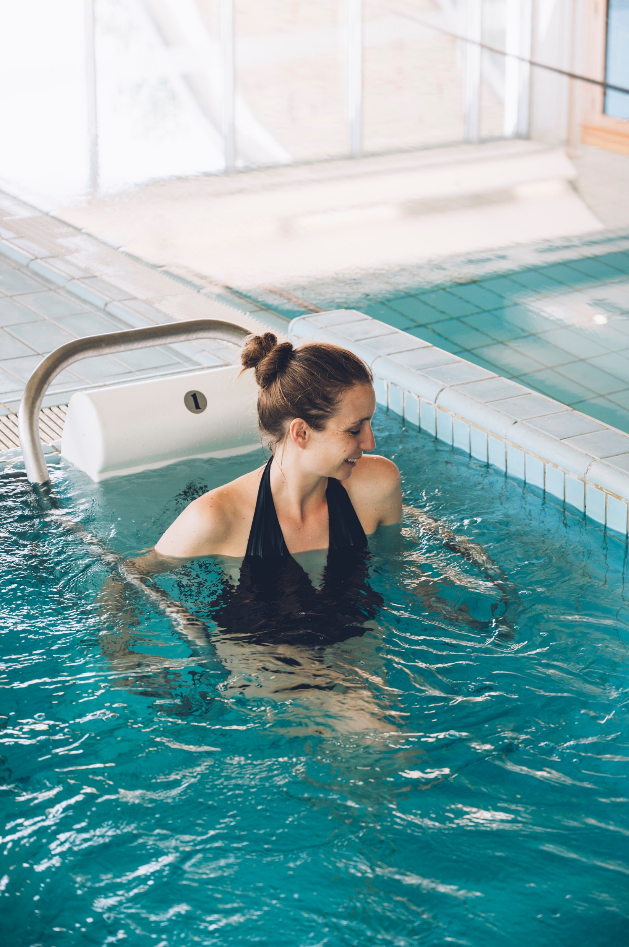
ciblage
🎯
Démographique
Hommes & Femmes âgés entre 30 et 65 ans et plus
Zone Géographique
France
Intérêts
Bien-être, massage, hammam, soins de santé, Auvergne, Rhône-Alpes, Auvergne-Rhône-Alpes, piscine, exercice physique, remise en forme physique, santé et bien être, Soins de santé, Magazine, Top Santé, le magazine de la santé, stress, bien-être, burnout, Psychologies Magazine, santé et bien-être

Slide 5
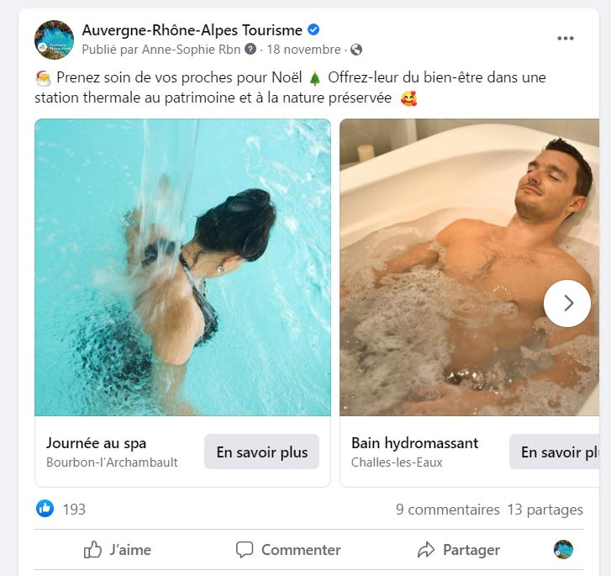
Publicité patrimoine & nature préservée
📢

Slide 6
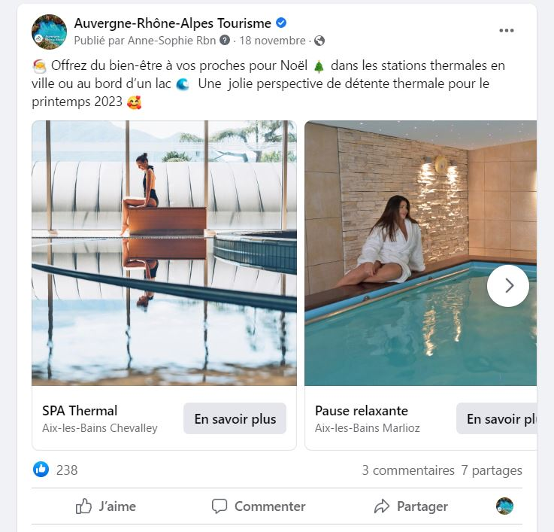
Publicité villes & bord de lac
📢

Slide 7
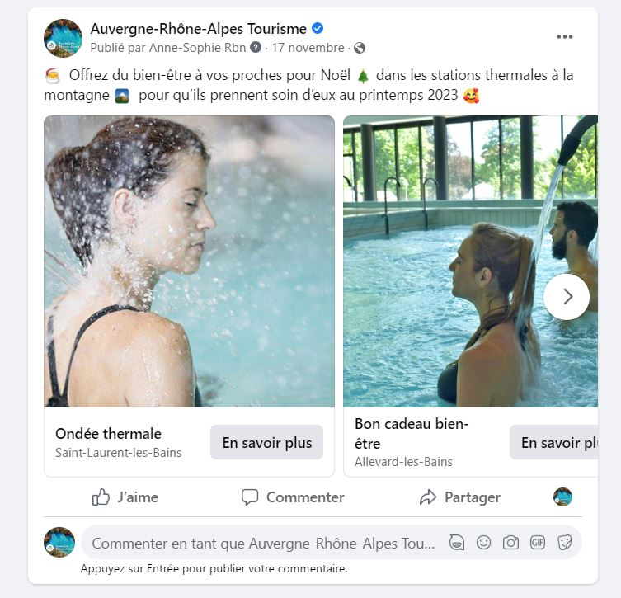
Publicité a la montagne
📢

Slide 8
Résultats patrimoine & nature préservée
🧐
👉 Nombre d’impressions : 807 052
👉 CPC : 0,07 €
👉 Clics sur le lien : 15 624
👉 Interactions avec la publication : 19 312

Slide 9
Résultats villes & bord de lac
🧐
👉 Nombre d’impressions : 766 884
👉 CPC : 0,10 €
👉 Clics sur le lien : 13 778
👉 Interactions avec la publication : 13 977

Slide 10
Résultats a la montagne
🧐
👉 Nombre d’impressions : 1 020 065
👉 CPC : 0,11 €
👉 Clics sur le lien : 9 500
👉 Interactions avec la publication : 13 088

Slide 11
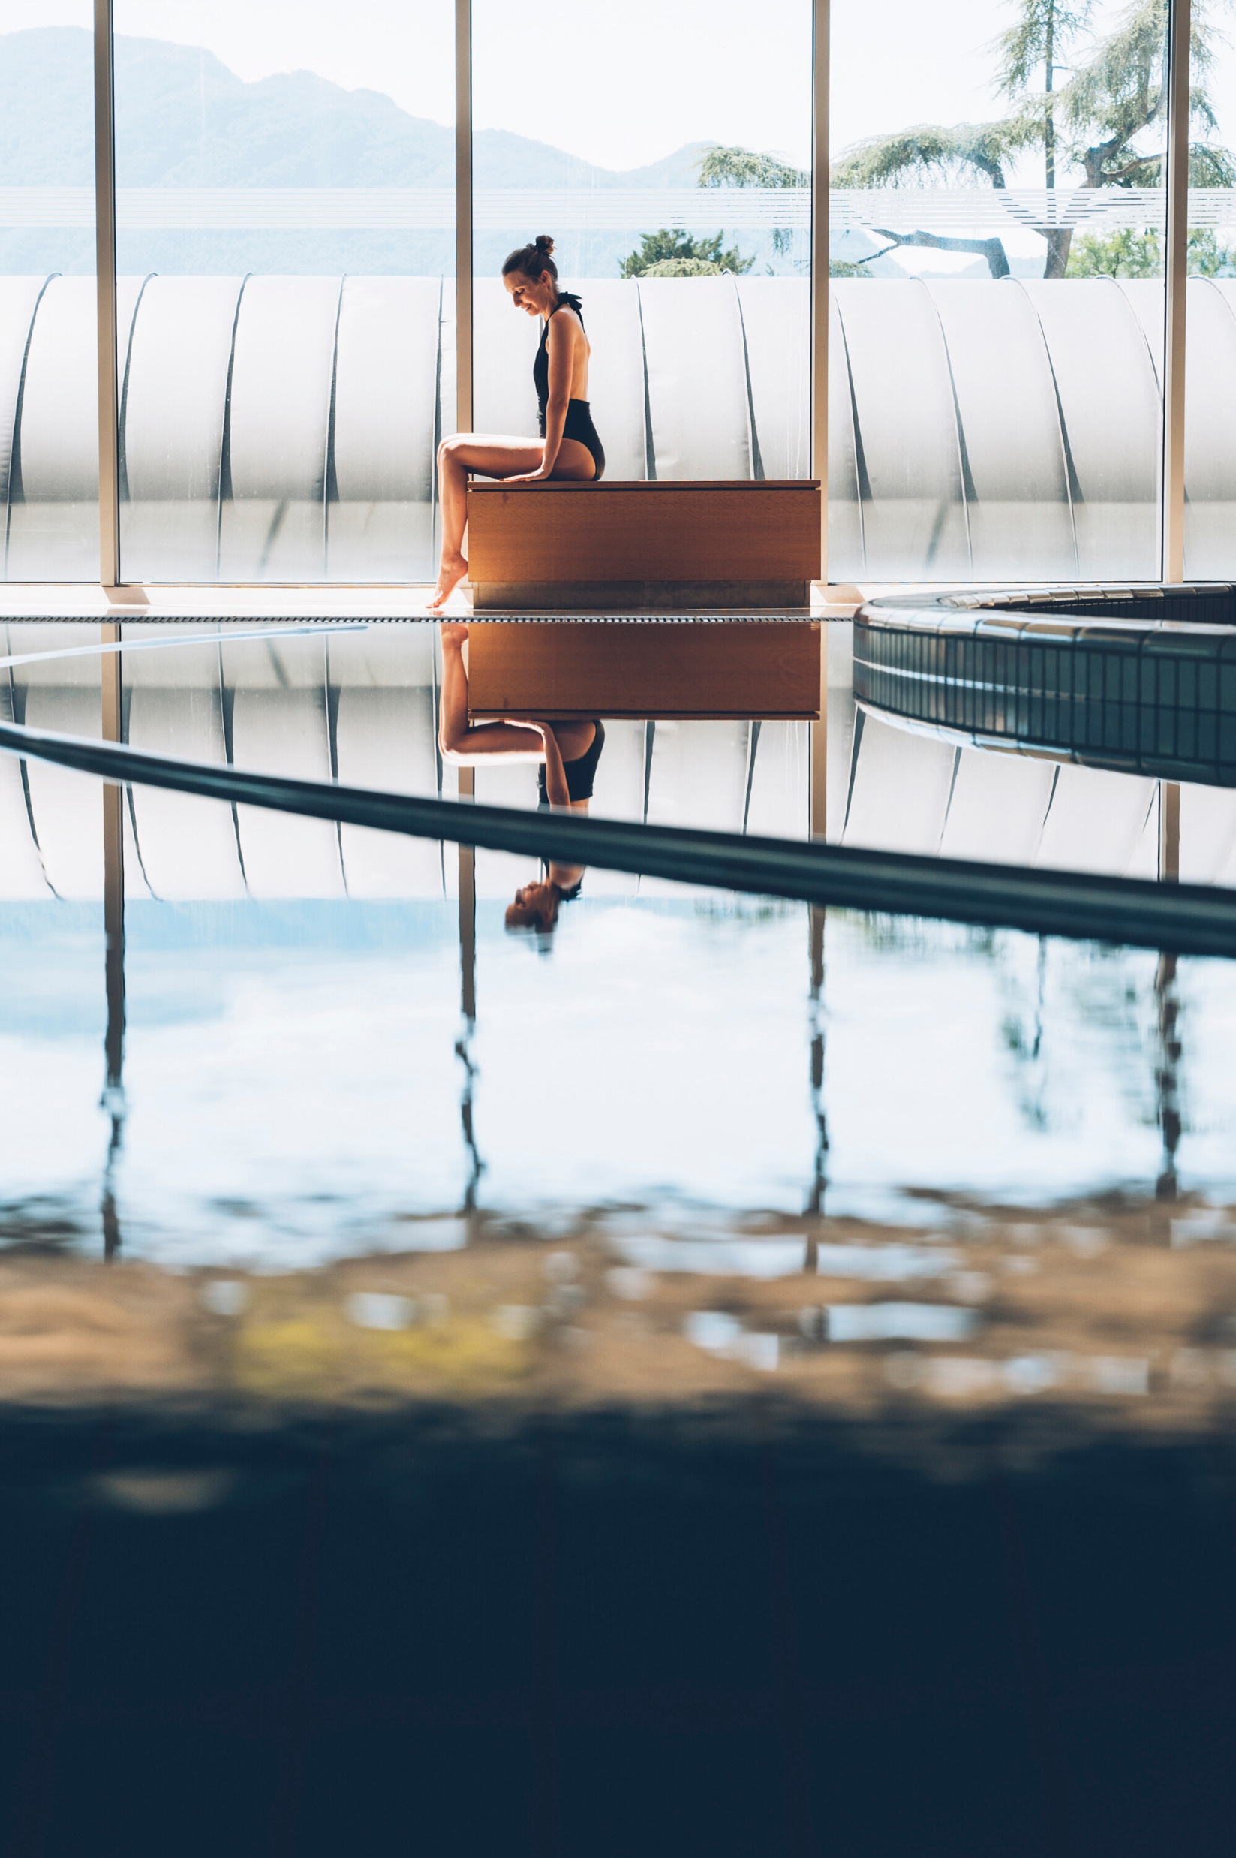
Résultats globaux
🧐
👉 Nombre d’impressions : 2 594 001
👉 CPC : 0,09 €
👉 Clics sur le lien : 45 484
👉 Interactions avec la publication : 46 377

Slide 12
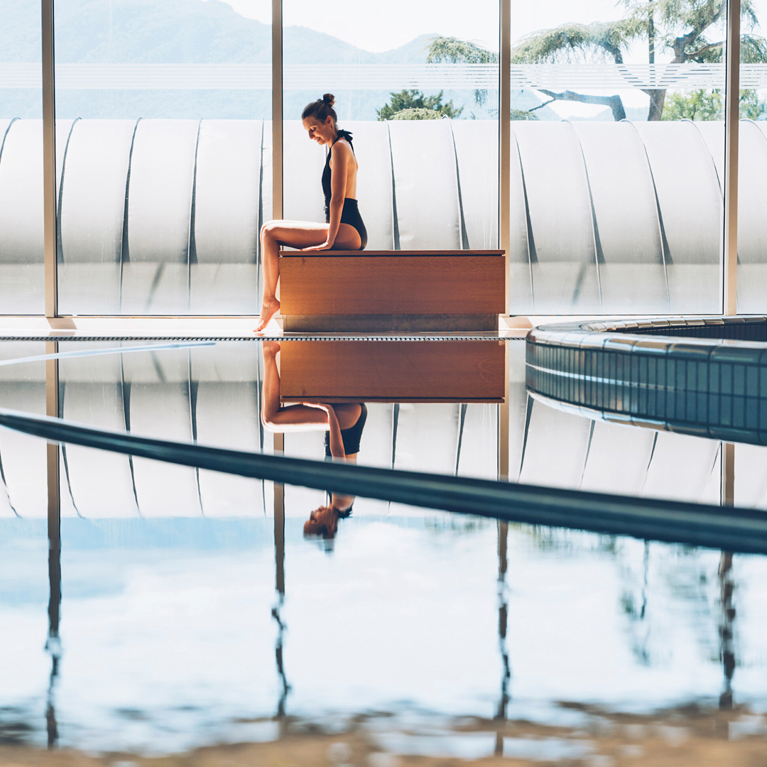
Résultats
🧐
🔥 CPC très performant : 0,09 €
🔥 La campagne a généré un beau trafic sur les sites des stations thermales et beaucoup d’interactions avec les publicités
🔥 Belle couverture et propagation de la campagne avec un budget de 4 000 €.

